Slide 2
Historia - föreläsning 1

Slide 3
Vår agenda
Vem är jag?
Kursens mål och kurslitteraturen
Kursens upplägg
Allmänna tips & råd
Det första kapitlet - historia som vetenskap och läroämne

Slide 4
Vem är jag?
Calle Koskela, 25 år, studerar politisk historia
Politisk och ekonomisk historia går ofta hand i hand

Slide 5
Kursens mål
Att förbereda ER inför urvalsprovet:
= efter denna del av prepkursen ska ni
= efter denna del av prepkursen ska ni kunna ”ta till er och tillämpa kunskaper inom ekonomi”, inom ramarna för det som ingår i kursen HI1, Människan i en föränderlig omvärld

Slide 6
Kursens mål
Ur Grunderna för gymnasiets läroplan 2015:

Slide 7
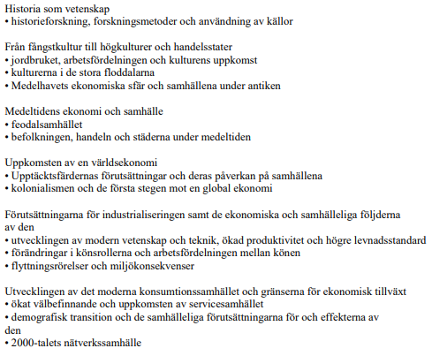
Kursens mål: centralt innehåll

Slide 8
Kursboken
Boken går igenom de centrala innehållen som beskrivs i läroplanen
Kan finnas alternativ beroende på gymnasium och språk - OK, MEN:
Viktigast är att den litteratur ni använder er av täcker de mål och det innehåll som anges i läroplanen
Pro tip: Finns massor med litteratur som behandlar kursens innehåll (t.ex. Bonniers stora världshistoria), men OM ni vill läsa något extra, titta på den finskspråkiga inträdeslitteraturen

Slide 9
Kompendiet
Syftet med kompendiet är att fungera som ett redskap för sammanfattning och repetition, ersätter INTE den egentliga kurslitteraturen
Kompendiet tar endast upp de viktigaste delarna, läs därför också kursboken
Följer stort sett samma kronologiska struktur som kursboken och föreläsningarna

Slide 10
Föreläsningarna
Meningen är att ni ska lära er de tankesätt som enligt beskrivningen kommer att vara nödvändig i ert inträdesprov
Föreläsningarna går igenom det innehåll som läroplanen tar upp, men med extra fokus på ekonomisk historia, såsom handel och industri
Exempel och dylika görs på basis av vad jag identifierar som relevant - därför har ni också ett stort eget ansvar

Slide 11
Tips och råd
Finns uppgifter i boken, ta också en titt på tidigare inträdesprov (finns på nätet)
Kursen fokuserar på de stora linjerna - vilket är både lättande och utmanande
Repetera, strukturera - men kom också ihåg att ledigt från läsandet
Egen analys: inträdesprovets hissafrågor har blivit svårare för varje år - läs noggrant igenom frågan och alternativen

Slide 12
Tips och råd: exempel från provet 2020
Vilket av följande påståenden stämmer inte?
London utvecklades redan på 1600-talet till ett internationellt finanscentrum. Där uppstod världens första värdepappersbörs som handelsplats för exempelvis olika skuldinstrument.
Dow Jones Industrial Average är världens äldsta börsindex och det används allmänt för att beskriva värdeutvecklingen på börsen i New York.
Aktier handlas på aktiemarknaden. På andrahandsmarknaden sker handeln i huvudsak mellan investerare utan att företaget vars aktier står som föremål för handeln deltar.
Den stora börskraschen 1929 i USA åtföljdes av en ekonomisk depression som i USA pågick under hela 1930-talet.

Slide 13
Vad är historia?

Slide 14
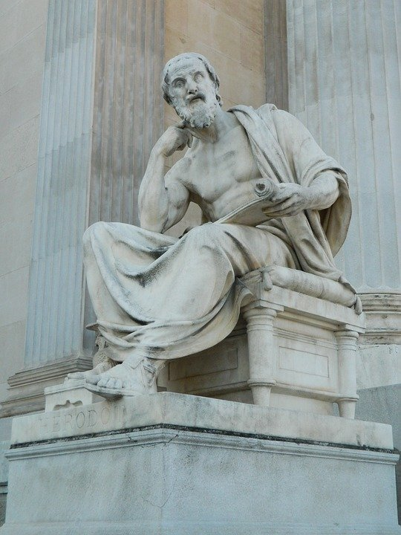
Vad är alltså historia?
Historia är den vetenskap som studerar mänskligt liv i det förflutna - rötterna i antiken (historieskrivningens beskyddare - musa - var Klio, dotter till Zeus)
Historia är alltså både det som har hänt - och en beskrivning av det (“lära av undersökningen”)
Skolämnet historia utvecklar ett historiskt tänkande - utreda orsaker, källkritik, förstå hur människors liv förändrats

Slide 15
Vad är alltså historia?
Över 107 miljarder människor har levt på jorden - för tillfället är vi 7,8 miljarder - vi kan inte ignorera det förflutna
Kom ihåg: ny forskning, nya fynd och nya tolkningar utmanar alltid det vi trott oss veta

Slide 16
“History matters” - varför?
Citatet har jag hämtat från Douglass North - “Nobelpriset i ekonomi” 1993 - betonade institutionernas betydelse för ekonomin & politiken
Det finns flera möjliga framtider, men bara ett förflutet - dock massvis med olika tolkningar & perspektiv…
Vi kan inte förutse framtiden, men vi kan förstå den värld vi lever i här och nu

Slide 17
Historia är en mäktig vetenskap
På 1800-talet blev historieforskningen en “nationell vetenskap” - nationalistisk (t.ex. Topelius i Finland)
“”Nu har vi skapat Italien, nu måste vi skapa italienaren”
Ännu idag är det effektivt att hänvisa till “fornstora dar” - tänk på Trump, Putin, Brexit
Historieforskningen förändras, nya riktningar - förr fokus på kungar och krig, numera på mycket annat (t.ex. “vanligt folk”, genus, global historia)

Slide 18
Källor
Historia är en källkritisk vetenskap - all kunskap baserar sig på källor
Historia är en rekonstruktion utgående från källmaterialet, nya fynd leder till nytolkningar
Tysken Leopold von Ranke på 1800-talet: historieforskningen ska berätta “hur det verkligen var” - men är det möjligt?
Historia ska studeras från dess egna förutsättningar - risk för anakronismer - det var annorlunda förr!
“Det förflutna är ett annat land”

Slide 19
Källor
Förhistorisk tid vs. historisk tid - dvs. icke nedskrivna vs nedskrivna källor
Primär, sekundär och tertiärkällor
Primärkällor = förstahandskälla
Sekundärkällor = andrahandskälla, bygger på förstahandskällan -
Tertiärkällor = bygger på första och andrahandskällorna
Viktigt med källkritik!

Slide 20
Tack - på nästa föreläsning behandlar vi kapitel 2!

Slide 21
Bildkällor
Bild 3 & 5: Amazon

